Slide 1
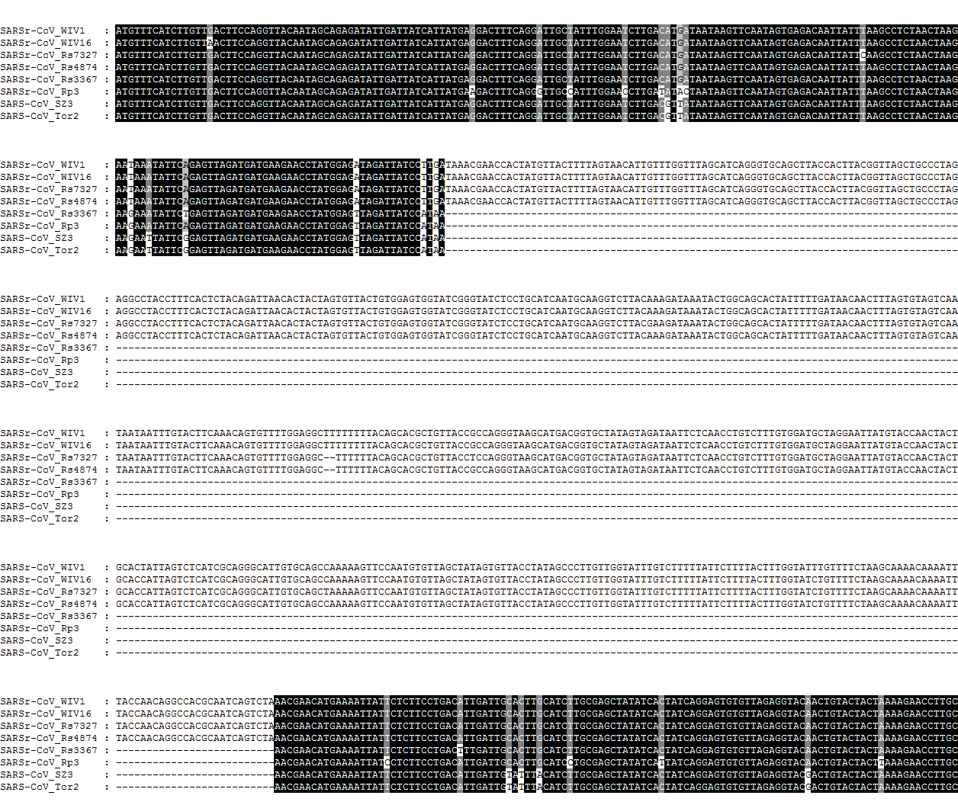
ORF6 >
ORF6 <
ORFX >
ORFX <
ORFX < *
ORF7a >

